Slide 1
Cours 5 - Management, planification et évaluation

Slide 2

Management stratégique des Systèmes d'informations industriels
L'alignement stratégique des systèmes d'informations (SI) avec la stratégie d'entreprise est essentiel pour garantir que les SI soutiennent efficacement les objectifs et les priorités de l'organisation.

Slide 3

1. Intégrer les SI dans la stratégie industrielle
Les systèmes d'information (SI) sont de plus en plus importants dans la stratégie industrielle. Ils permettent de collecter des données et des informations en temps réel pour aider les entreprises à prendre des décisions plus éclairées. En intégrant les SI dans la stratégie industrielle, les entreprises peuvent améliorer leur efficacité opérationnelle, leur productivité et leur rentabilité.

Slide 4

2. Compréhension de la stratégie d'entreprise
Pour aligner les SI sur la stratégie d'entreprise, il est essentiel de comprendre les objectifs stratégiques de l'organisation et ses enjeux. Les décideurs stratégiques et les responsables des SI doivent travailler ensemble pour identifier les opportunités offertes par les SI pour améliorer les performances de l'entreprise.

Slide 5
3. Définition des objectifs et exigences pour les SI
La définition d'objectifs clairs et d'exigences précises des SI est nécessaire pour soutenir les objectifs de l'entreprise. Ces objectifs peuvent être la satisfaction de la clientèle, l'innovation technologique, l'amélioration de l'efficacité opérationnelle, ou encore l'optimisation des processus. Les exigences des SI doivent être alignées avec ces objectifs, en identifiant les fonctionnalités, les capacités et les performances nécessaires pour répondre aux besoins de l'entreprise.

Slide 6

4. Analyse des besoins dans les SII
L'analyse des besoins est une étape cruciale pour le développement de systèmes d'informations industriels efficaces et performants. Elle permet de déterminer les fonctionnalités, les capacités et les performances requises pour répondre aux besoins des utilisateurs et de l'entreprise. L'analyse des besoins peut être réalisée à travers des entretiens avec les utilisateurs, des enquêtes, des observations, ou encore des analyses de données.

Slide 7
4.a. Compréhension des processus et des exigences métier dans le secteur industriel
Pour développer des systèmes d'information efficaces et performants pour le secteur industriel, il est crucial de comprendre les processus métier et les exigences spécifiques du secteur. Cela permet de créer des systèmes qui répondent aux besoins des utilisateurs et qui améliorent l'efficacité opérationnelle de l'entreprise.
L'analyse des processus métier est une méthode courante pour comprendre comment les différentes tâches et activités sont effectuées dans l'entreprise. Cela peut aider à identifier les étapes qui peuvent être améliorées ou optimisées grâce à des systèmes d'information. Les exigences métier peuvent être recueillies à travers des entretiens avec les parties prenantes, des enquêtes, des observations et des analyses de données.
Une fois que les processus métier et les exigences sont clairement compris, il est possible de concevoir des systèmes d'information qui répondent aux besoins de l'entreprise. Les avantages de comprendre les processus métier et les exigences métier sont nombreux, notamment une amélioration de l'efficacité opérationnelle, une réduction des coûts, une meilleure qualité des produits et services, et une augmentation de la satisfaction client.

Slide 8
5. Planification stratégique des SI
La planification stratégique des SI doit intégrer les objectifs et les exigences identifiés pour les SI dans un plan qui tient compte des ressources, des priorités et des contraintes de l'entreprise, ainsi que des évolutions technologiques et des tendances de l'industrie. Cette feuille de route permettra de guider le développement, le déploiement et la gestion efficace des SI pour atteindre les objectifs de l'entreprise.

Slide 9
5.a.1. Méthodologies de planification stratégique des SII
Méthode SWOT
Méthode DREAM
Méthode PESTEL
Modèle McKinsey 7S
Chaque méthodologie a ses avantages et ses inconvénients, et il est important de choisir la méthode qui convient le mieux à l'entreprise. Une fois que la méthode est choisie, il est possible de mettre en place un plan stratégique pour les SI qui répond aux besoins de l'entreprise et qui est aligné sur sa stratégie globale.

Slide 10
5.a.2. Méthode SWOT pour la planification stratégique des SII
La méthode SWOT est une approche systématique pour identifier les forces, les faiblesses, les opportunités et les menaces. Elle aide à comprendre les risques et les avantages liés aux décisions stratégiques en matière de SI. Cette méthode est largement utilisée dans la planification stratégique des SI pour aligner les SI sur les objectifs de l'entreprise.
1
Forces
2
Faiblesses
Points forts de l'entreprise, tels que les compétences internes, les avantages concurrentiels, les ressources et les processus.
Points faibles de l'entreprise, tels que les lacunes en compétences, les inefficacités opérationnelles, les problèmes de qualité et les contraintes de ressources.
3
Opportunités
4
Menaces
Facteurs externes positifs, tels que les tendances du marché, les nouvelles technologies, les changements réglementaires et les opportunités de croissance.
Facteurs externes négatifs, tels que les concurrents, les risques de marché, les obstacles réglementaires et les changements environnementaux.

Slide 11
5.a.3. La méthodologie DREAM pour la gestion de projets SI
La méthodologie DREAM est une approche éprouvée pour la gestion de projets SI. Elle se concentre sur quatre éléments clés : la définition des objectifs, la planification, l'exécution et la mesure des résultats. Cette méthode aide à assurer la réussite des projets SI en alignant les efforts sur les objectifs de l'entreprise et en s'assurant que les résultats sont mesurables.
1
Définition des objectifs
2
Planification
Identifier les ressources nécessaires, élaborer un calendrier et un budget pour le projet.
Comprendre les besoins de l'entreprise et les objectifs du projet pour aligner les efforts sur les résultats souhaités.
3
Exécution
4
Mesure des résultats
Mettre en œuvre le projet en suivant le plan établi.
Évaluer les résultats du projet pour s'assurer qu'ils répondent aux objectifs de l'entreprise.

Slide 12
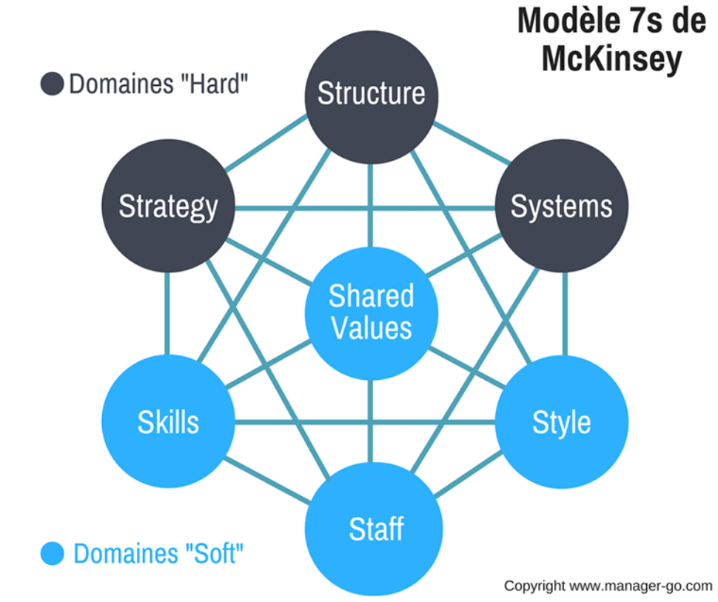
5.a.4. Le modèle McKinsey 7S pour l'analyse organisationnelle
Le modèle McKinsey 7S est utilisé pour l'analyse organisationnelle et la planification stratégique. Il se concentre sur sept éléments clés : la stratégie, la structure, les systèmes, le personnel, les compétences, la culture et les valeurs. Cette méthode aide à assurer que tous les aspects d'une organisation sont alignés sur les objectifs de l'entreprise.
1
Stratégie
2
Structure
3
Systèmes
La direction et la vision de l'entreprise.
L'organisation de l'entreprise et la manière dont elle est gérée.
Les processus et les outils utilisés pour gérer l'entreprise.
4
Personnel
5
Compétences
6
Culture
Les compétences et les capacités des employés.
Les connaissances et les compétences techniques nécessaires pour réussir.
Les valeurs, les croyances et les comportements qui caractérisent l'entreprise.
7
Valeurs
Les principes et les normes qui guident l'entreprise.

Slide 13
5.b. Étude de cas : Utilisation du modèle McKinsey 7S sur une entreprise connue
En groupe, vous allez sélectionner une entreprise dans laquelle vous travaillez où avez une bonne connaissance sur son organisation.
Développez à l'aide du modèle McKinsey 7S une présentation de 15 minutes sur chacun des points abordés dans le modèle.

Slide 14
6. Développement d'une feuille de route pour la mise en œuvre des SII
Identifier les besoins de l'entreprise et les exigences des utilisateurs finaux
Définir les objectifs, les priorités et les échéances pour la mise en place des systèmes
Planifier la mise en place des systèmes en utilisant des méthodologies de planification stratégique des SII telles que SWOT, DREAM ou McKinsey 7S
Suivre de près la mise en place des systèmes et s'assurer que les objectifs sont atteints
La mise en place de systèmes d'information est un processus complexe qui nécessite une planification minutieuse. En identifiant les besoins de l'entreprise et les exigences des utilisateurs finaux, en définissant les objectifs, les priorités et les échéances, et en suivant de près la mise en place des systèmes, vous pouvez développer une feuille de route efficace pour la mise en œuvre des SII.

Slide 15
7. Définition d'un portefeuille de projets SI
Un portefeuille de projets SI est un ensemble de projets informatiques gérés ensemble en fonction de leur contribution à la stratégie d'entreprise, leur valeur ajoutée, leur faisabilité et leur rentabilité. Un portefeuille bien géré permet d'optimiser les investissements en informatique et d'assurer l'allocation des ressources pour répondre aux objectifs de l'entreprise. Il est également important de suivre et de surveiller les projets du portefeuille pour s'assurer qu'ils sont alignés sur la stratégie de l'entreprise et pour ajuster le portefeuille en conséquence.

Slide 16

7.a. Gestion du portefeuille de projets SI
Pour atteindre un alignement stratégique des SI, il est essentiel de sélectionner et de prioriser les projets SI en fonction de leur contribution à la stratégie d'entreprise, leur valeur ajoutée, leur faisabilité et leur rentabilité. Une gestion rigoureuse du portefeuille de projets SI permettra d'optimiser les investissements et d'assurer l'allocation des ressources pour répondre aux objectifs de l'entreprise.

Slide 17

8. Synergies entre la stratégie d'entreprise et les SI
En alignant les SI avec la stratégie d'entreprise, les organisations peuvent améliorer leurs performances, leur compétitivité et leur agilité sur le marché. Cela signifie que les SI doivent être développés et mis en œuvre de manière à soutenir les objectifs à long terme de l'entreprise. Les SI peuvent également aider les organisations à mieux comprendre leur marché, leurs clients et leurs concurrents, ce qui peut aider à prendre de meilleures décisions commerciales. En outre, l'utilisation optimale des ressources et la coordination efficace des initiatives liées aux SI créent une synergie entre la stratégie d'entreprise et les SI, ce qui contribue à atteindre les objectifs de l'entreprise de manière plus rapide et plus efficace.

Slide 18

9. Avantages de l'alignement stratégique des SI
L'alignement stratégique efficace des SI peut offrir de nombreux avantages aux entreprises. Tout d'abord, il peut améliorer l'efficacité opérationnelle en automatisant les tâches répétitives et en rationalisant les processus. Ensuite, il peut optimiser les processus en utilisant des technologies telles que l'analyse de données et l'Internet des objets pour améliorer la qualité et la rapidité des décisions. De plus, l'alignement stratégique des SI peut favoriser l'innovation technologique, car les SI sont développés dans le but de répondre aux besoins spécifiques de l'entreprise. Enfin, l'alignement stratégique des SI peut améliorer la satisfaction de la clientèle en offrant des produits et services de meilleure qualité, ainsi que des canaux de communication plus efficaces.
En outre, l'alignement stratégique des SI peut réduire les coûts en éliminant les processus inefficaces et en évitant les investissements inutiles. Cela peut également aider les entreprises à être plus compétitives sur le marché en leur permettant de se différencier de leurs concurrents grâce à des processus plus efficaces et des produits de meilleure qualité. Enfin, l'alignement stratégique des SI peut aider les entreprises à s'adapter plus rapidement aux changements du marché et à saisir les opportunités de croissance.

Slide 19

10. Changements imprévisibles
Les changements imprévus, tels que les avancées technologiques, les évolutions de la concurrence ou les événements économiques, peuvent affecter la stratégie d'entreprise et les SI qui y sont alignés. Les entreprises doivent donc être prêtes à s'adapter aux changements du marché et à ajuster leur stratégie SI en conséquence. Pour y parvenir, elles peuvent mettre en place une veille technologique pour anticiper les évolutions du marché, investir dans des technologies polyvalentes et flexibles, et favoriser l'innovation et la créativité au sein de leur organisation. En outre, elles peuvent adopter une approche agile pour le développement de leurs SI, qui leur permet de s'adapter rapidement aux changements du marché et de répondre aux besoins de leurs clients.

Slide 20

11. Meilleures pratiques pour l'alignement stratégique des SI
Pour optimiser l'alignement stratégique des SI, les entreprises peuvent mettre en place des meilleures pratiques suivantes:
Engagement des parties prenantes: Impliquer les parties prenantes dans le processus d'alignement stratégique des SI pour assurer une compréhension partagée des objectifs et des priorités de l'entreprise.
Analyse des coûts et des avantages: Évaluer les coûts et les avantages des projets SI afin de sélectionner les projets les plus pertinents et d'optimiser l'allocation des ressources.
Gestion rigoureuse du portefeuille de projets SI: Mettre en place un processus de gestion de portefeuille de projets SI pour sélectionner, prioriser et gérer efficacement les projets SI.
Formation et développement des compétences en matière de SI: Former les employés aux compétences nécessaires pour concevoir, développer et gérer les SI de l'entreprise.
Outils et cadres d'alignement stratégique des SI: Utiliser des outils et des cadres d'alignement stratégique des SI pour évaluer l'alignement des SI avec la stratégie de l'entreprise et élaborer des plans d'action pour l'optimiser.

Slide 21
12. Conclusion
L'alignement stratégique des SI avec la stratégie d'entreprise est un facteur clé de succès pour les entreprises aujourd'hui. Il permet d'optimiser l'utilisation des ressources, de coordonner efficacement les initiatives relatives aux SI et de créer une synergie entre la stratégie d'entreprise et les SI. Les entreprises qui réussissent à aligner leurs SI sur leur stratégie d'entreprise peuvent améliorer leurs performances, leur compétitivité et leur agilité sur le marché.

Slide 22
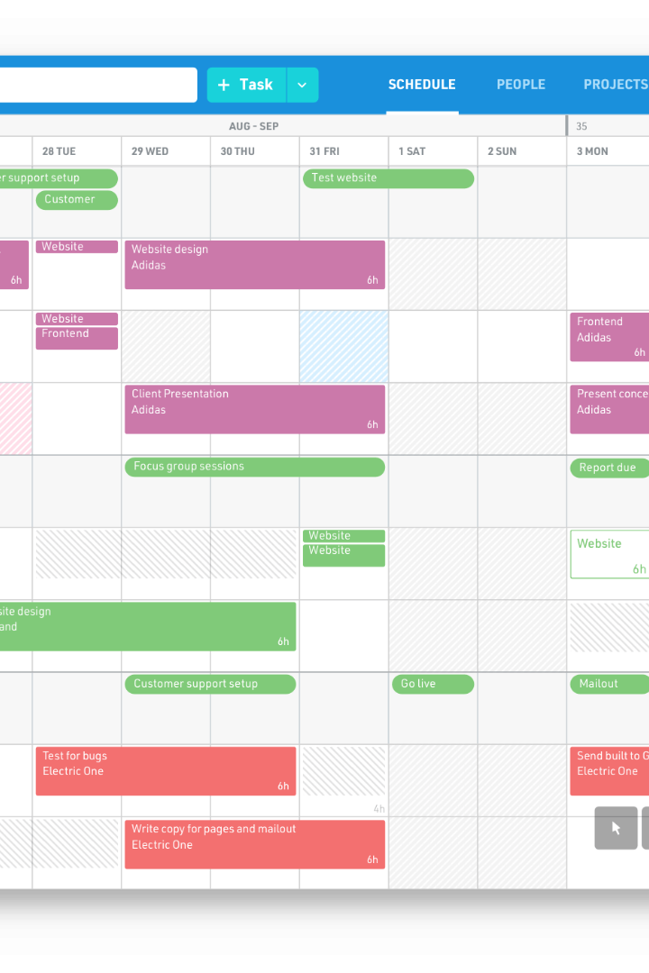
Planification et gestion des ressources des systèmes d'informations
La planification et la gestion des ressources des systèmes d'informations (SI) sont essentielles pour assurer leur bon fonctionnement, leur évolutivité et leur alignement avec les objectifs de l'entreprise...

Slide 23
1. Gestion budgétaire des SI
Budgets de développement SI
Évaluation régulière des projets SI
Gestion administrative du budget
Identifier les coûts associés aux infrastructures, aux logiciels, aux licences, aux services externes, etc. et les intégrer dans le budget global de l'entreprise
Examiner les coûts, les avantages et les retours sur investissement des projets pour prendre des décisions éclairées en matière d'allocation des ressources
Surveiller l'utilisation des fonds alloués aux projets SI

Slide 24

2. Comment faire de la gestion budgétaire des SI ?
1
Identifier les coûts associés aux projets SI
2
Établir un budget global
Il est essentiel de recueillir toutes les informations nécessaires sur les coûts associés aux projets SI, y compris les coûts de développement, de maintenance, d'exploitation et de formation.
Il est important d'établir un budget global pour les projets SI, y compris tous les coûts associés. Cela permettra de mieux gérer les ressources et de prévoir les dépenses futures.
3
Surveiller et évaluer régulièrement
Il est important de surveiller et d'évaluer régulièrement les projets SI pour s'assurer que les coûts sont maîtrisés et que les avantages sont bien présents. Cela permettra également de prendre des décisions éclairées en matière d'allocation des ressources.

Slide 25
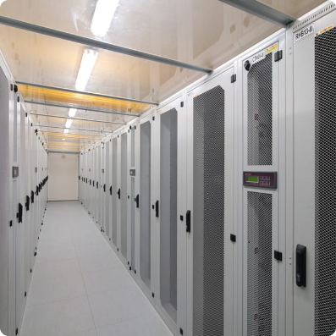

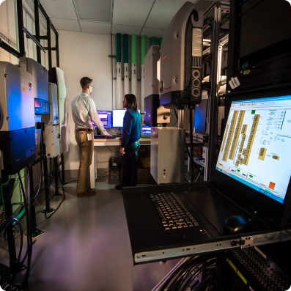
3. Gestion des infrastructures technologiques
Serveurs et réseaux
Systèmes de stockage
Personnel qualifié
Planifier, mettre en place et maintenir des infrastructures pour garantir leur disponibilité, leur performance et leur sécurité
Assurer la gestion des systèmes de stockage pour garantir un stockage efficace et sécurisé des données
Recruter, former, développer et retenir le personnel qualifié nécessaire pour gérer efficacement les infrastructures technologiques des SI

Slide 26
4. Gestion des compétences humaines
1
2
3
Identification des compétences nécessaires
Recrutement et formation
Rétention du personnel
Recruter, former et développer le personnel qualifié pour maintenir et améliorer les compétences humaines des SI
Offrir des avantages et des opportunités de carrière pour retenir le personnel qualifié dans l'entreprise
Déterminer les compétences requises pour développer, gérer et utiliser efficacement les SI en fonction des besoins de l'entreprise

Slide 27
5. Gestion des partenariats stratégiques
Établissement de relations solides
Négocier des contrats et des accords de service avec des fournisseurs de technologies, des prestataires de services et des partenaires externes
Surveillance de la prestation des services
Surveiller la qualité des services fournis par les partenaires externes pour s'assurer qu'elle répond aux normes de l'entreprise
Fournitures de ressources supplémentaires et d'expertise spécialisée
Avoir accès à des ressources supplémentaires, une expertise spécialisée et des technologies de pointe, qui renforcent la capacité des SI à répondre aux besoins de l'entreprise

Slide 28
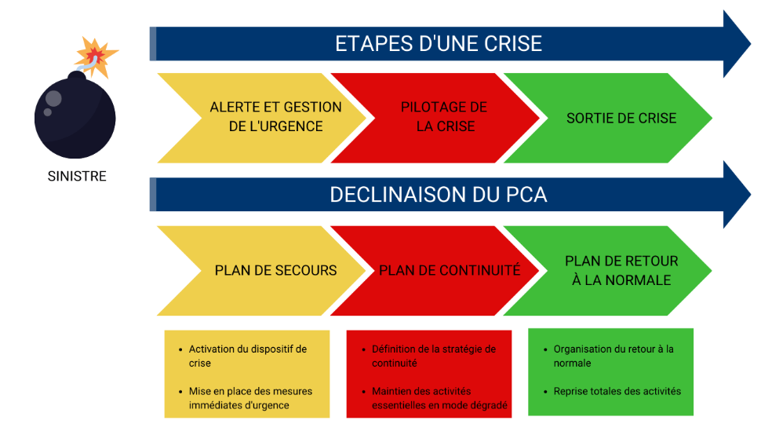
6. Planification de la continuité des SI
1
Sauvegarde et récupération des données
2
Planification de la reprise après sinistre
3
Tests réguliers
S'assurer de la résilience des SI en effectuant des tests réguliers pour identifier les vulnérabilités et mettre en place des mesures correctives
Planifier et mettre en place des stratégies de sauvegarde et de récupération des données pour garantir leur disponibilité en cas de perturbation
Planifier et mettre en place des plans de reprise pour assurer la continuité des activités en cas de perturbation importante des SI

Slide 29
7. Avantages de la gestion efficace des ressources SI
Utilisation optimale des ressources
Maîtrise des coûts
Agilité accrue
Évolutivité des SI
Pouvoir réagir rapidement aux changements de l'environnement de l'entreprise grâce à une infrastructure SI flexible et évolutive
Contrôler les coûts et les dépenses liés aux projets SI
Pouvoir adapter les SI pour accompagner la croissance et les changements de l'entreprise
Assurer l'utilisation optimale des ressources financières, humaines et technologiques

Slide 30

8. Conclusion
En planifiant et en gérant efficacement les ressources des systèmes d'informations, les entreprises peuvent s'assurer que leurs SI sont capables de répondre aux besoins opérationnels, stratégiques et technologiques de l'entreprise.
Cela permet une utilisation optimale des ressources, une maîtrise des coûts, une agilité accrue et une évolutivité des SI pour accompagner la croissance et les changements de l'entreprise.

Slide 31

L'évaluation des performances des systèmes d'informations
L'évaluation régulière des performances des systèmes d'informations permet aux entreprises d'assurer l'alignement des SI sur leur stratégie et de garantir leurs contributions aux opérations et à la croissance de l'entreprise. Voici les éléments clés de l'évaluation des performances des SI.

Slide 32
Cours
Monitoring et logging de services Web
Un cours de Yann Fornier

Slide 33
Thèmes abordés
Mise en place de monitoring et de logging pour suivre les performances et la disponibilité des services web
Les différents outils et techniques utilisées pour le monitoring et le logging des services web

Slide 34
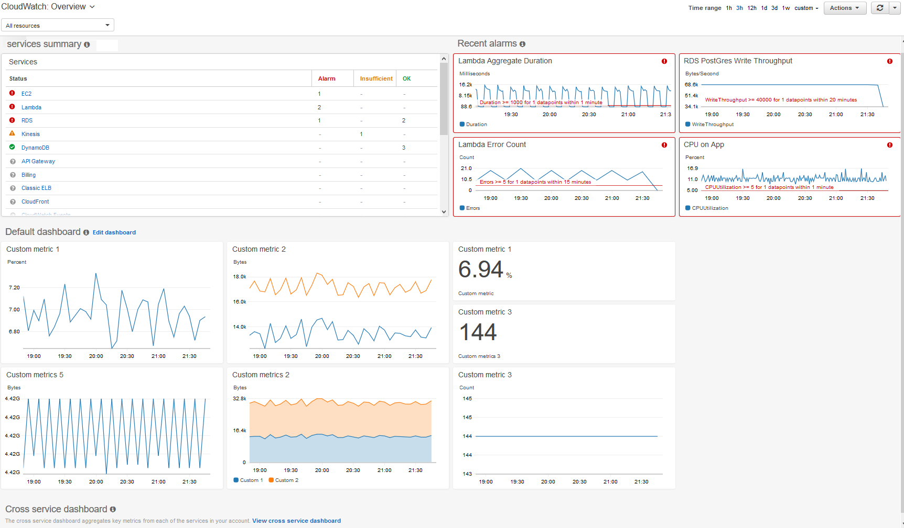
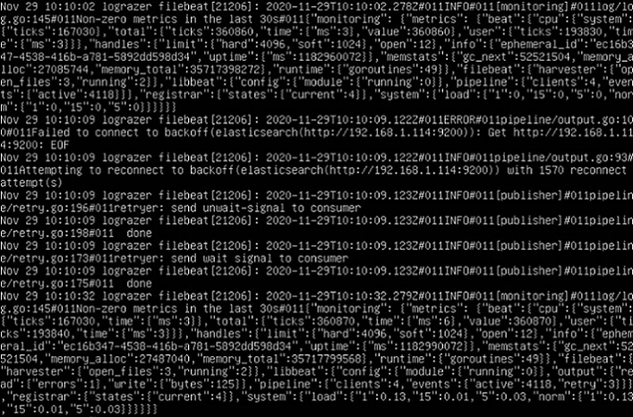
Introduction
Le monitoring et le logging sont des pratiques clés pour assurer la disponibilité, la performance et la sécurité des services web.
Monitoring
Logging

Slide 35
Définition du Monitoring
Le monitoring est la surveillance continue d’un système ou d’une application pour détecter les anomalies et les problèmes potentiels.
Dashboard
Charge de traitement
Mémoire utilisée
I/O disque
Problèmes
Ralentissements
Epuisement de ressource
Erreurs

Slide 36
Définition du Logging
Le logging est l’enregistrement de données sur l’état et les activités d’un système.
Il permet de récupérer des informations sur les erreurs et les anomalies qui se produisent, et de les utiliser pour résoudre les problèmes, comprendre les tendances et identifier les tendances à venir.
Les données de journalisation peuvent également être utilisées pour répondre aux exigences réglementaires ou pour la conformité.
Logging

Slide 37
Le monitoring
Les technologies de monitoring comme Datadog permettent aux administrateurs de systèmes de surveiller les performances de leurs services web en temps réel, collecter des métriques et des données de journalisation de leurs applications, et utiliser des alertes et des rapports pour identifier les problèmes potentiels avant qu’ils ne causent des perturbations de service.
Dashboard
Logs
Logs
Logs
Logs

Slide 38
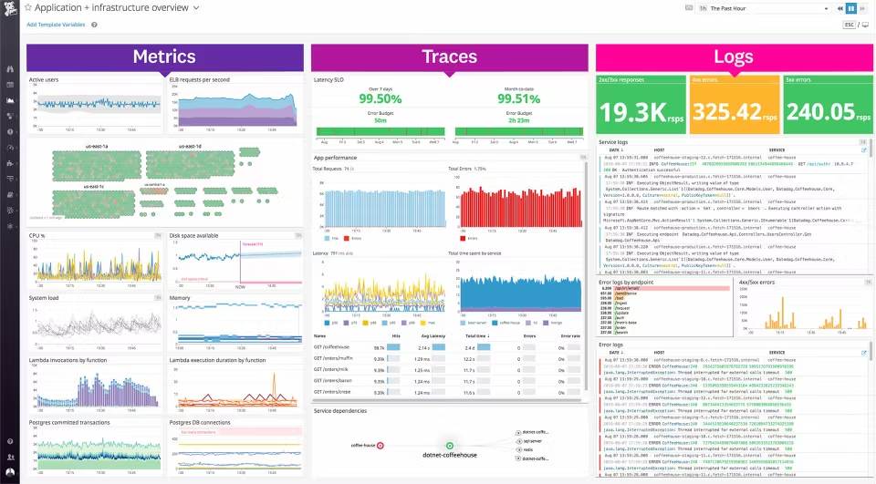
Exemple d’outil de Monitoring
Datadog

Slide 39
Les objets à monitorer
Serveurs Web
Bases de données
Services d’authentification
Charge réseau
Disponibilité des applications
IOPS
Tokens
Nombre de connexions temps réel
Intégrité des données
Bande passante utilisée
Utilisation des ressources
Sécurité
Tentatives d’accès non autorisées
Consommation de CPU
Consommation de RAM
Erreurs de sécurité connues
Utilisation du DD
Analyse des journaux d’accès

Slide 40
Objectif du logging
Journalisation
Service Internet
Log (Adresse IP, heure de connexion, lieu, activité…)
Génère
Log (Adresse IP, heure de connexion, lieu, activité…)
Log (Adresse IP, heure de connexion, lieu, activité…)
Log (Adresse IP, heure de connexion, lieu, activité…)
Analyse Préventive
Détecter un comportement inhabituel sur un SI et remonter le comportement pour voir si c’est un faux positif ou un évènement de cybersécurité
Forensic
“Police scientifique” Étude des logs pour trouver des traces des pirates qui ont organisé une attaque

Slide 41
Dualité monitoring/logging
Monitoring
Logging
Dashboard
Performances des services web temps réel
Détection des problèmes potentiels
Exigences réglementaires et conformité
Admin systèmes

Slide 42
Sécurité des outils de monitoring
Il est important de noter que la sécurité de ces outils de monitoring et de logging doit être prise en considération pour éviter les fuites de données ou les accès non autorisés aux données collectées. Il est donc essentiel de mettre en place les protocoles de sécurité adéquats et de suivre régulièrement les politiques de sécurité.
Couche de sécurité
Dashboard
API
Logs
Logs
API
API
Logs
Logs
API
API

Slide 43
Logging et monitoring en python
Python dispose d’une bibliothèque de journalisation intégrée appelée logging, qui permet de générer des messages de journalisation de manière simple et efficace. Il est également possible d’utiliser des bibliothèques de monitoring telles que psutil pour récupérer des informations sur les performances et les ressources système.
logging (bibliothèque)
psutil (bibliothèque)
psutil (bibliothèque)
basicConfig
virtual_memory
cpu_percent
info
total
warning
used
error
available

Slide 44
Journalisation de base
import logging
logging.basicConfig(level=logging.INFO,
format = ‘%(asctime)s %(levelname)s %(message)s’)
logging.info(“Application started”)
logging.warning(“A warning message”)
logging.error(“An error occurred”)
psutil (bibliothèque)
basicConfig
info
warning
error

Slide 45
Monitoring de la mémoire utilisée
import psutil
memory_info = psutil.virtual_memory()
print(“Total memory : ” , memory_info.total)
print(“Used memory : ” , memory_info.used)
print(“Available memory : ” , memory_info.available)
psutil (bibliothèque)
basicConfig
info
warning
error

Slide 46
Monitoring de l’utilisation du processeur
psutil (bibliothèque)
import psutil
cpu_info = psutil.cpu_percent(interval=1)
print(“CPU usage : ” , cpu_info)
cpu_percent

Slide 47
Journalisation et monitoring combinés
import psutil
import logging
logging.basicConfig(level=logging.INFO,
format = ‘%(asctime)s %(levelname)s %(message)s’)
logging.info(“Application started”)
#Perform calculations
result = 0
for i in range (1, 101):
result += i
cpu_info = psutil.cpu_percent(interval = 1)
logging.info(“CPU usage : %s”, cpu_info)
logging.info(“Application finished”)

Slide 48
Journalisation et monitoring combinés
Il est important de noter que les exemples ci-dessus ne représentent qu’une petite partie des fonctionnalités offertes par les bibliothèques de journalisation et de monitoring disponibles en Python. Il est donc important de consulter la documentation de ces bibliothèques pour en savoir plus sur les fonctionnalités.

Slide 49
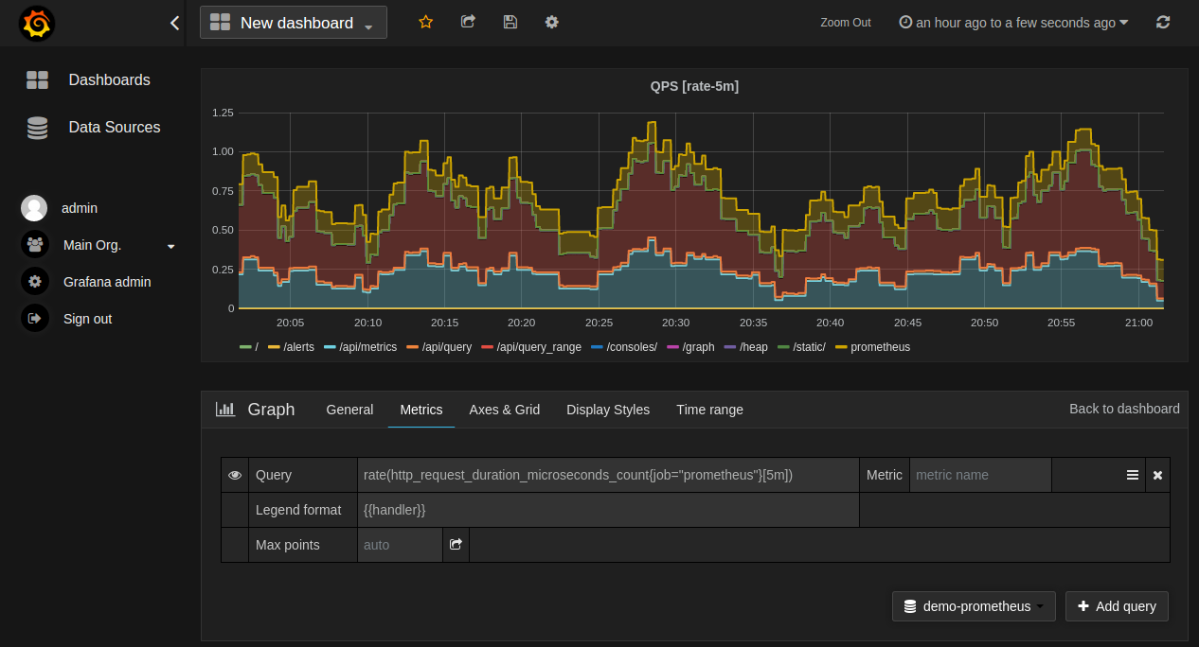
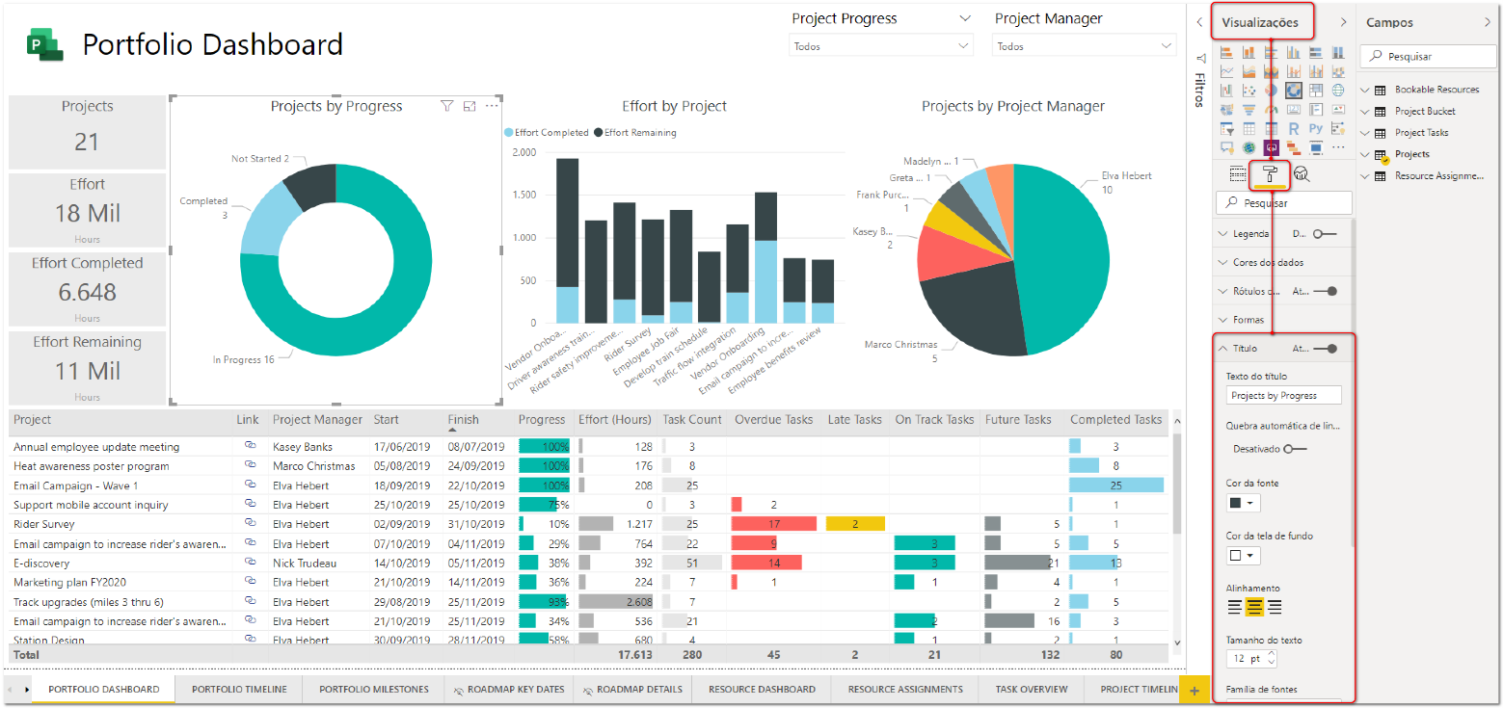
Etude de cas : Les outils pour du monitoring et log
Etude de cas (30 minutes)
Groupe 1
Grafana/Prometheus
Groupe 2
DataDog
Groupe 3
PowerBI
Groupe 4
AWS CloudWatch

Slide 50
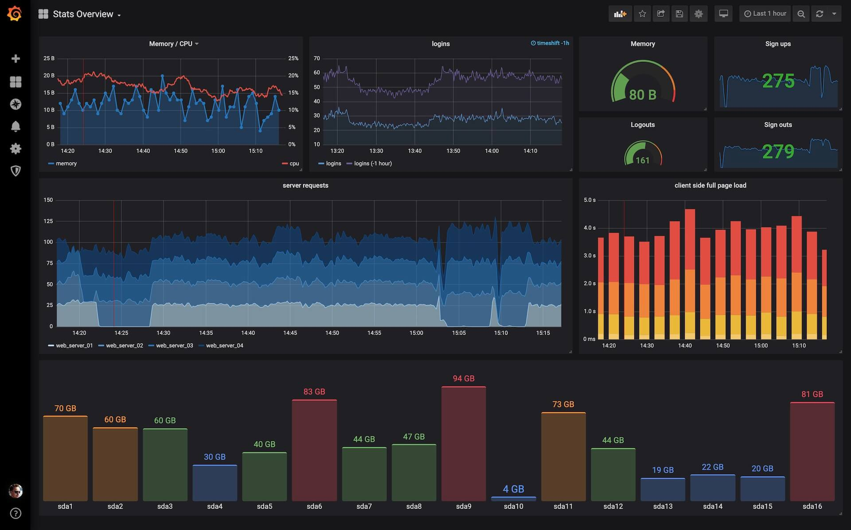
Grafana
Tableaux de bord interactifs
Dashboard personnalisé Grafana
Graphiques
Prometheus
InfluxDB
Ingestion temps réel
Graphite
Elasticsearch
Données de performance
Format de données
Open source
Analyse de tendances
Visualisation de données
Alertes temps réel
Monitoring
Collaboration temps réel

Slide 51
Grafana
Équipe DevOps
Surveillance de l’infrastructure temps réel
Dashboard personnalisé Grafana
Équipe Cybersécurité
Identification des problèmes de sécurité temps réel
Équipe
Gestion de performance
Gestion des performances temps réel

Slide 52
Grafana et Prometheus
Source 1
Dashboard personnalisé Grafana
Data locale agrégée
Source 2
Prometheus
PromQL
(Prometheus Query Language)
Source 3
Collecte sous la forme de paire clé-valeur
(Non relationnel)
Métriques
Indicateur de performance système
Ressources utilisées
Données d’application

Slide 53
Grafana et Prometheus
Ingestion de données (temps réel)
Data Visualization
Source 1
Dashboard personnalisé Grafana
Data locale agrégée
Source 2
Prometheus
PromQL
(Prometheus Query Language)
Source 3
Collecte sous la forme de paire clé-valeur
(Non relationnel)
Métriques
Indicateur de performance système
Ressources utilisées
Données d’application

Slide 54

Travaux pratiques : Création d’un dashboard Grafana avec une source de donnée Prometheus
Objectif du TP : Réaliser le Lab sur Grafana
https://grafana.com/tutorials/grafana-fundamentals/
Ajouter des sources de données
Créer un Dashboard
Réaliser un fichier pdf avec captures d’écran expliquant vos résultats.
Deadline de rendu : Mercredi 21 février 23h59
Format attendu : “TP_Grafana_NOM_PRENOM”
Adresse de rendu : yann.fornier@gmail.com

Slide 55

Datadog
Datadog est une plateforme de surveillance complète
Collecte de métriques
Analyse de logs
Tracing d’applications
Alerting
Intégration avec des services Cloud
Grafana est davantage une plateforme de visualisation de données

Slide 56
Datadog
Métriques stockées dans un système distribué
Indicateur de performance système
Ressources utilisées
Données d’application
Services Web
API
Cloud
API
AWS
API
Azure
API
Google Cloud Platform
API
Alertes pour des valeurs limites
Utilisation de ressources anormales
Erreurs
Analyse de journaux
Surveillance de l’infrastructure
Performance des requêtes

Slide 57
Travaux pratiques : Création d’un APM (Application Performance Monitoring) Datadog
Objectif du TP : Réaliser le Lab sur Datadog
https://learn.datadoghq.com/courses/dd-101-dev
Réaliser un fichier pdf avec captures d’écran expliquant vos résultats.
Deadline de rendu : Mercredi 21 février 23h59
Format attendu : “TP_DATADOG_NOM_PRENOM”
Adresse de rendu : yann.fornier@gmail.com

Slide 58
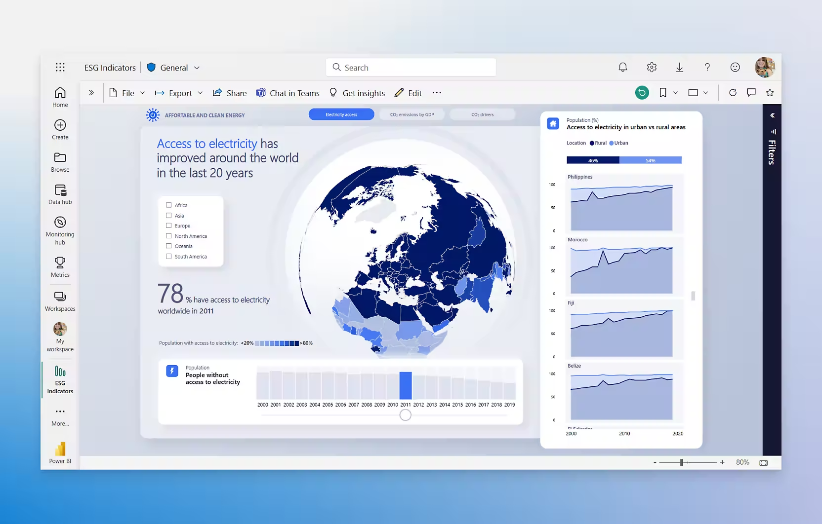
PowerBI
PowerBI est une suite d’outils d’analyse commerciale développée par Microsoft. Elle permet de faire de la visualisation et de l’analyse de donnée à partir de différentes sources.
Un dashboard PowerBI

Slide 59
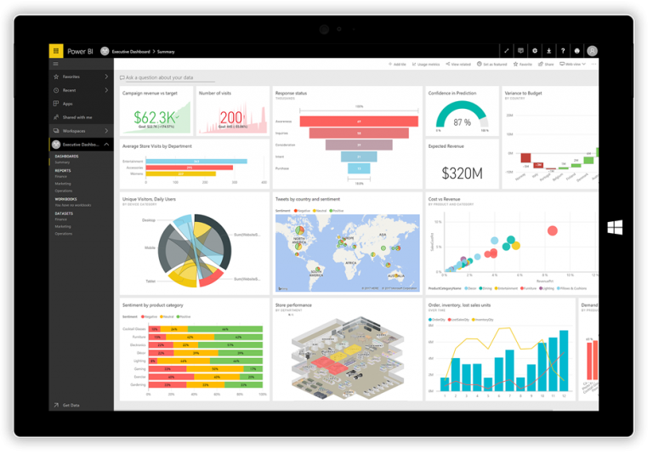
PowerBI
Modélisation de données
PowerBI
Données diverses
Création de visualisations
Excel
Azure
Analyse avancée
Dynamics
365
Services Microsoft
Génération de rapports
Modèles statistiques

Slide 60
AWS Cloudwatch
AWS Cloudwatch est la plateforme de surveillance et de gestion des performances d’Amazon Web Services
Un dashboard CloudWatch

Slide 61
AWS CloudWatch
Cloud
EC2
Données extérieures
Données extérieures
S3
EC2
Autoscaling
RDS
Données extérieures
Données extérieures

Slide 62
AWS CloudWatch
Cloud
EC2
Données extérieures
Données extérieures
S3
EC2
Autoscaling
RDS
Pilotage automatisé
Données extérieures
Données extérieures

